Slide 1
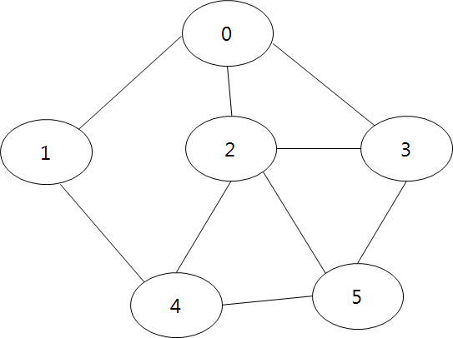
1. 아래 의 그래프를 다음의 구조체를 참조하여 인접 리스트 그림으로 표현하시오.
이때 리스트는 선형리스트가 아닌 리스트의
끝에 입력이 쉬운 원형 리스트로 나타내야한다. (다음 슬라이드 그림 참조)
typedef struct GraphNode
{
int vertex; // 정점의 번호
struct GraphNode *link;
} GraphNode;
typedef struct GraphType
{
int n; // 정점의 갯수
GraphNode *adj_list[10];
} GraphType;

Slide 2

1
2
3

Slide 3
2. (1)번의 결과로 그래프가 앞의 구조체를 이용한 인접 리스트(원형 리스트)로 표현되어 있을 때 리스트의 가장 뒤에 새로운 간선을 입력하는 다음의 함수를 완성하시오.
그리고 교과서 375쪽의 프로그램 10.2에서 insert_edge대신 insert_edge_last를 이용하여 프로그램을 완성하시오.
void insert_edge_last(GraphType *g, int u, int v)
{
// u에서 v, v에서 u의 간선을 입력
}

Slide 4
3. (1)번 결과의 그래프 내용을 출력하는 다음의 함수를 완성하시오.
void print_adj_list(GraphType *g, int n)
{
// 그래프에 n 개의 정점이 있다.
}
//결과
// 정점 0의 인접리스트 -> 1 -> 2 ->3
// 정점 1의 인접리스트 -> 0 -> 4
// …..
// 정점 5의 인접 리스트 -> 2 -> 3 -> 4

Slide 5
4. 384쪽의 dfs_list 함수를 수정하여 (2)번 결과로 만들어진 인접 리스트에서 dfs_list가 올바르게 동작하게 하시오.
방문 순서가 0 -> 1 -> 4 -> 2 -> 3 -> 5 가 되는지 확인 하시오.

